Slide 1

Makroekonomie
Poruchy makroekonomické rovnováhy - nezaměstnanost
YMAK
15. 03. 2025
Olomouc
Autor: Ing. Jaroslav Škrabal, Ph.D.

Slide 2
Základní vymezení pojmů
Práce
  každý druh manuální nebo duševní činnosti, který je v tržní ekonomice nutný k produkci výrobků a služeb a je zaměřen na získání důchodu. Práce = nejdůležitější VF
Trh práce
  místo, kde se zaměstnavatel a zaměstnanec navzájem najdou a dohodnou se na smlouvě o mzdě, pracovní době apod. ALE jisté odlišnosti (zejména člověk jako nositel práce a zásahy 3 subjektu (kromě D a S) = státu. SEGMENTACE
Pracovní síla
  je tvořena ekonomicky aktivním obyvatelstvem, což jsou osoby, buď pracují, nebo které chtějí pracovat. Součástí pracovní síly nejsou obvykle nepracující studenti, nepracující důchodci, ženy v domácnosti a některé skupiny osob, které nejsou počítány mezi nezaměstnané, neboť aktivně nehledají práci (např. lidé bez přístřeší).
2/49

Slide 3
Poptávka po práci
Poptávané množství práce je tedy závislé na mzdové sazbě a poptávka po práci je určena příjmem z mezního produktu práce.
Cena produktu je v podmínkách dokonalé konkurence dána, to znamená, že poptávka po práci je ovlivněna výši fyzického mezního produktu práce.
Jeho velikost je dána:
  kvalifikací samotné práce, která souvisí s úrovní dosaženého vzdělání,
  dovedností pracovníků, jejich praxí.
  mezní produktivitou ostatních výrobních faktorů.
  řídící a technologické možnosti firmy.
3/49

Slide 4
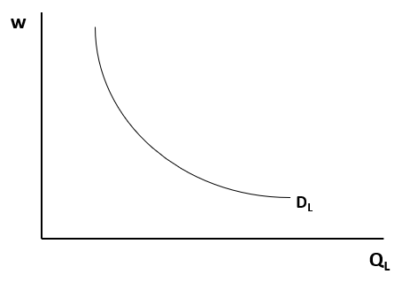
Tržní poptávka po práci
Tržní poptávka po práci je horizontální součet individuálních křivek poptávky po práci všech firem na trhu práce.
Je zahrnuta stejná práce ve všech odvětvích.
4/49

Slide 5
Individuální nabídka práce
Nabídka práce vyjadřuje všechny kombinace množství práce a mzdy, tzn. množství práce, které bude nabízeno při jednotlivých úrovních mzdové sazby. DEN MÁ JEN 24 HODIN
Velikost nabídky práce je závislá na výši mzdové sazby a je určena ztrátou spojenou s obětováním volného času.
Substituční efekt rostoucích mezd podněcuje pracovníky ke zvýšení množství nabízené práce, substituuje volný čas za práci, a ten je dražší.
Důchodový efekt rostoucích mezd podněcuje pracovníky ke snížení nabízeného množství práce, neboť vyšší mzda činí spotřebitele bohatším => ohnutí nabídkové křivky práce
5/49

Slide 6
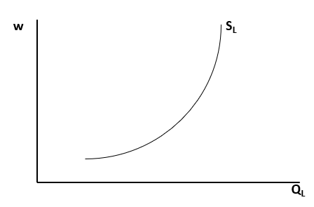
Tržní nabídka práce
Tržní nabídka práce je součtem individuálních nabídek práce v určité profesi, příp. odvětví.
6/49

Slide 7
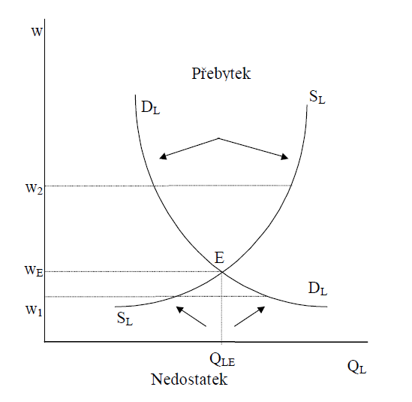
Rovnováha na trhu práce
Rovnováha na trhu práce vzniká při tzv. rovnovážné mzdě, která je dána průsečíkem křivky tržní poptávky po práci a tržní nabídky práce. V tomto bodě se nalézá rovnovážná mzda w_{E.}
7/49

Slide 8
Nedokonale konkurenční trh
zasahuje do něj vláda
neexistuje dokonalá elasticita nabídka
mobilita pracovních sil (nedostatek bytů)
sociální aspekty (vázanost lidí na místo)
kvalifikace a rekvalifikace
neexistuje dokonalá elasticita poptávky
efektivností mzdy (firma přeplácí z důvodů personálních)
institucionální faktory (pracovně právní předpisy, minimální mzda, kolektivní smlouvy)
mzdová nepružnost – mzdy reagují velmi pomalu na výrazné změny na trzích práce, než je tomu u cen na trzích výrobků a služeb.
firmy vytváří vlastní mzdové struktury, kvalifikační systémy (mzdové sazby) a existují tak rozdíly ve výši mezd.
8/49

Slide 9
Základní východiska
Definice nezaměstnaného
- více přístupů
- dle doporučení ILO (International Labour Organization (Mezinárodní organizace práce)) – osoby starší 15let, které splňují tyto podmínky:
jsou bez práce;
hledají „aktivně“ práci – tj. registrace na UP nebo jiné soukromé zprostředkovatelské agentury;
připravenost nastoupit do práce nejpozději do 14 dnů.
9/49

Slide 10
Základní východiska
Nezaměstnanost=jev, tj. nerealizovaná (neuspokojená) nabídka práce na trhu práce
Míra nezaměstnanosti= ukazatel toho, jak vysoký je podíl nezaměstnaných na celkovém počtu ekonomicky aktivního obyvatelstva
Dva klíčové problémy:
1. základní vztah mezi nezaměstnaností a inflací
2. konfliktnost státních zásahů, které směřují k dosažení co nejvyšší zaměstnanosti a stability cen
10/49

Slide 11
Základní východiska
Ekonomicky aktivní obyvatelstvo = jsou to lidé starší 15 let, kteří buď pracují (jsou zaměstnaní) a nebo lidé kteří jsou sice nezaměstnaní, ale práci si hledají a nebo čekají, až se budou moci po dočasném vysazení z práce do zaměstnání vrátit (do 14 dnů).
Ekonomicky neaktivní obyvatelstvo = jsou to lidé, kteří nejsou zaměstnaní a současně nesplňují kritéria pro zařazení do skupiny nezaměstnaných. Patří se zejména děti v předškolním věku, studenti, invalidní a starobní důchodci.
11/49

Slide 12
Základní východiska
Ekonomicky aktivní obyvatelstvo = jsou to lidé starší 15 let, kteří buď pracují (jsou zaměstnaní) a nebo lidé kteří jsou sice nezaměstnaní, ale práci si hledají a nebo čekají, až se budou moci po dočasném vysazení z práce do zaměstnání vrátit (do 14 dnů).
Ekonomicky neaktivní obyvatelstvo = jsou to lidé, kteří nejsou zaměstnaní a současně nesplňují kritéria pro zařazení do skupiny nezaměstnaných. Patří se zejména děti v předškolním věku, studenti, invalidní a starobní důchodci.
12/49

Slide 13
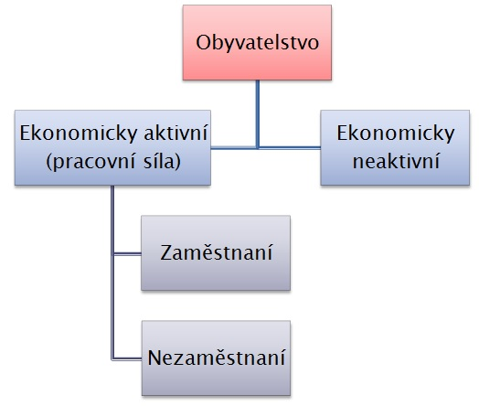
Základní východiska
13/49

Slide 14
Základní východiska
Rok / Měsíc |  | Míra ekonomické aktivity 15-64letých
 |  | celkem | muži | ženy
2008 | 12 | 69,7 | 78,1 | 61,1
2009 | 12 | 70,1 | 78,5 | 61,3
2010 | 12 | 70,1 | 78,5 | 61,6
2011 | 12 | 70,5 | 78,5 | 62,4
2012 | 12 | 72,0 | 79,5 | 64,1
2013 | 12 | 72,9 | 80,6 | 65,0
2014 | 12 | 74,2 | 81,6 | 66,7
2015 | 12 | 74,0 | 81,4 | 66,4
2016 | 12 | 75,6 | 82,6 | 68,3
2017 | 12 | 76,4 | 83,5 | 69,1
2018 | 12 | 77,0 | 83,7 | 70,0
2019 | 12 | 76,8 | 83,8 | 69,5
2020 | 12 | 76,3 | 83,0 | 69,2
2021 | 12 | 76,8 | 83,5 | 69,9
2022 | 6 | 77,4 | 83,8 | 70,7
2023 | 1 | 77,2 | 83,3 | 70,8
2023 | 12 | 77,1 | 83,1 | 70,8
2021 | 1 | 77,7 | 83,7 | 71,4
Rok / Měsíc |  | Míra ekonomické aktivity 15-64letých
 |  | celkem | muži | ženy
1993 | 12 | 72,5 | 80,5 | 64,6
1994 | 12 | 72,5 | 80,6 | 64,5
1995 | 12 | 72,3 | 80,7 | 63,9
1996 | 12 | 72,2 | 80,7 | 63,7
1997 | 12 | 72,7 | 80,3 | 65,0
1998 | 12 | 72,2 | 80,1 | 64,2
1999 | 12 | 71,9 | 80,0 | 63,8
2000 | 12 | 70,7 | 78,9 | 62,5
2001 | 12 | 70,9 | 78,9 | 62,8
2002 | 12 | 70,8 | 78,6 | 63,0
2003 | 12 | 69,8 | 77,6 | 62,0
2004 | 12 | 69,7 | 78,0 | 61,4
2005 | 12 | 70,6 | 78,2 | 63,0
2006 | 12 | 70,3 | 78,4 | 62,1
2007 | 12 | 69,8 | 78,0 | 61,4
14/49

Slide 15
Základní východiska
15/49

Slide 16
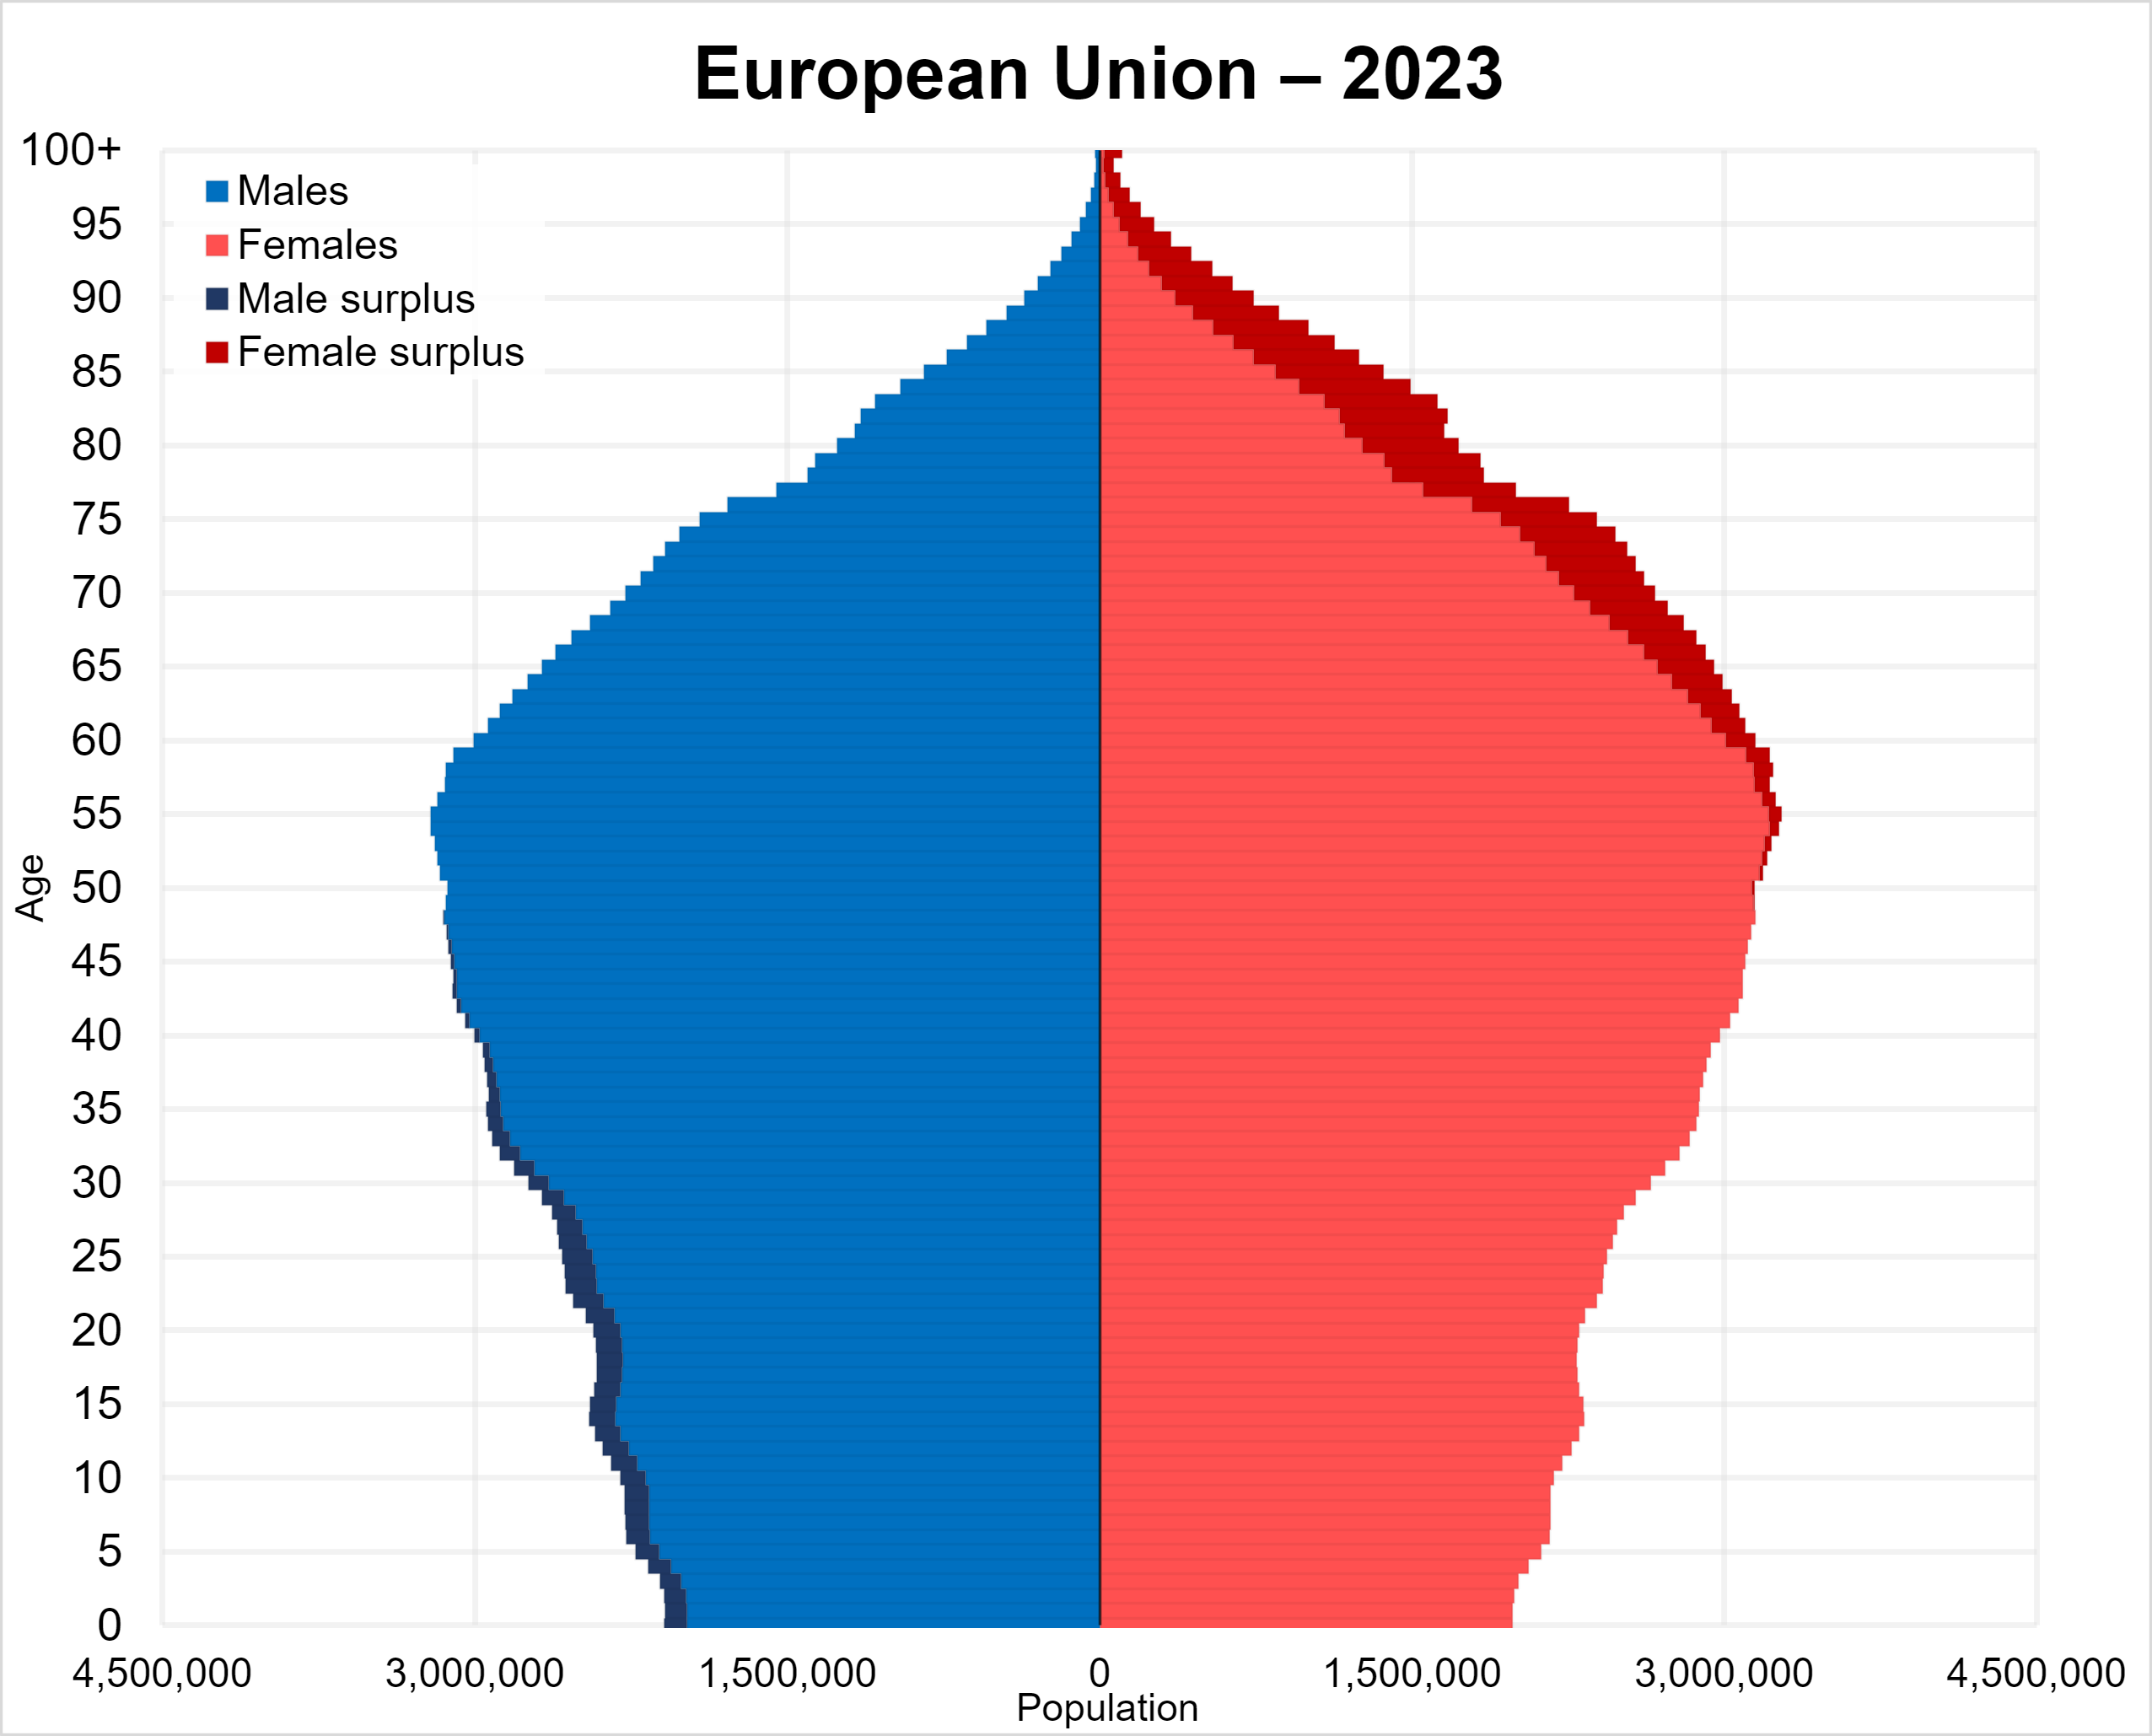
Základní východiska
16/49

Slide 17
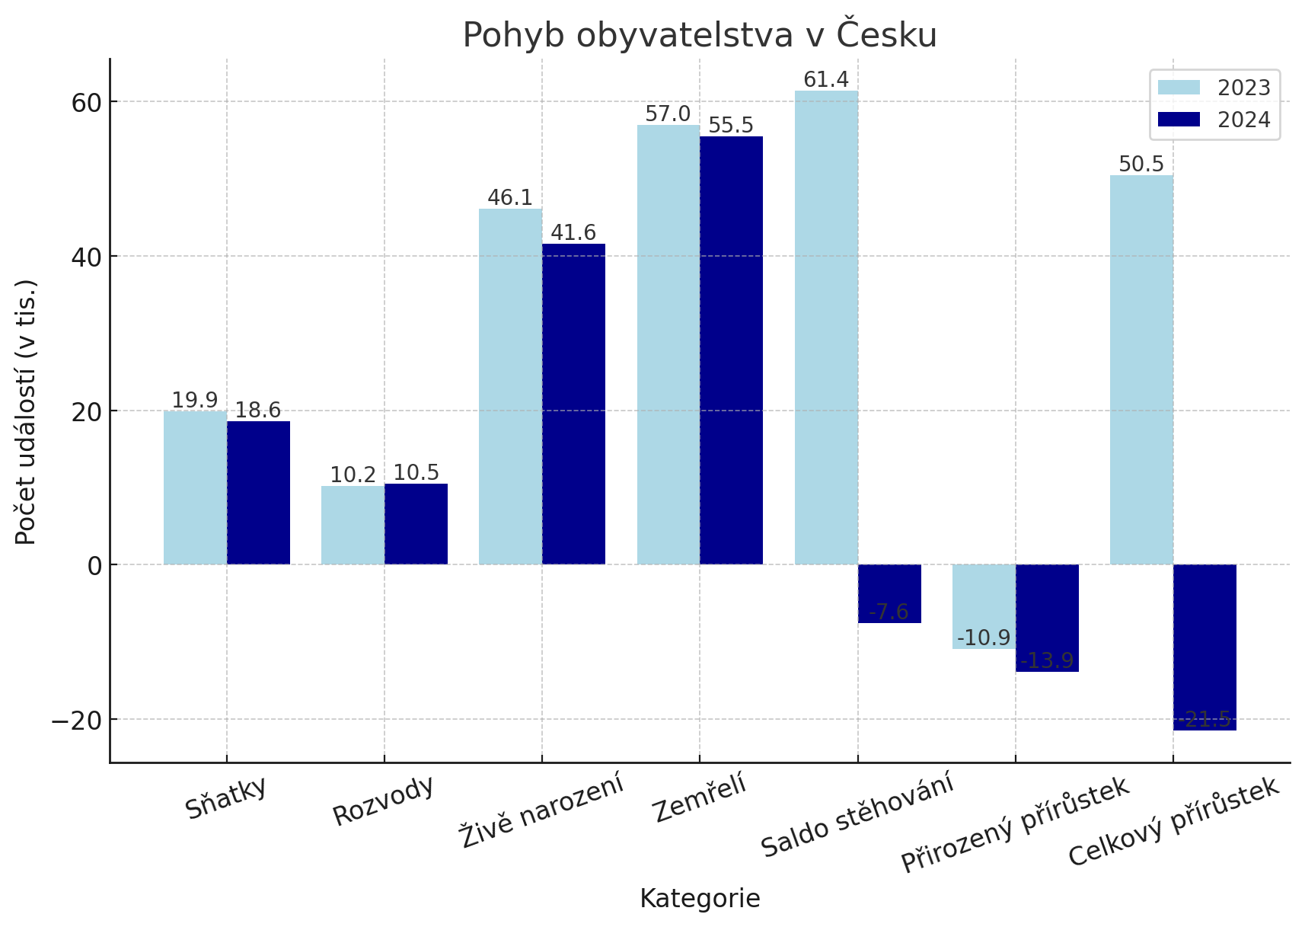
Základní východiska
17/49

Slide 18
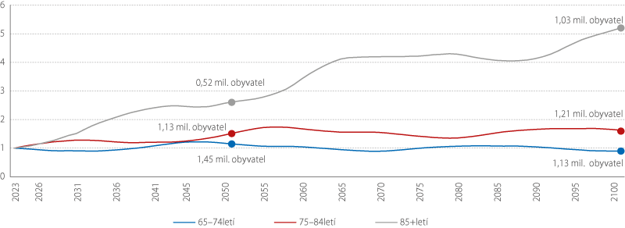
Základní východiska
18/49

Slide 19
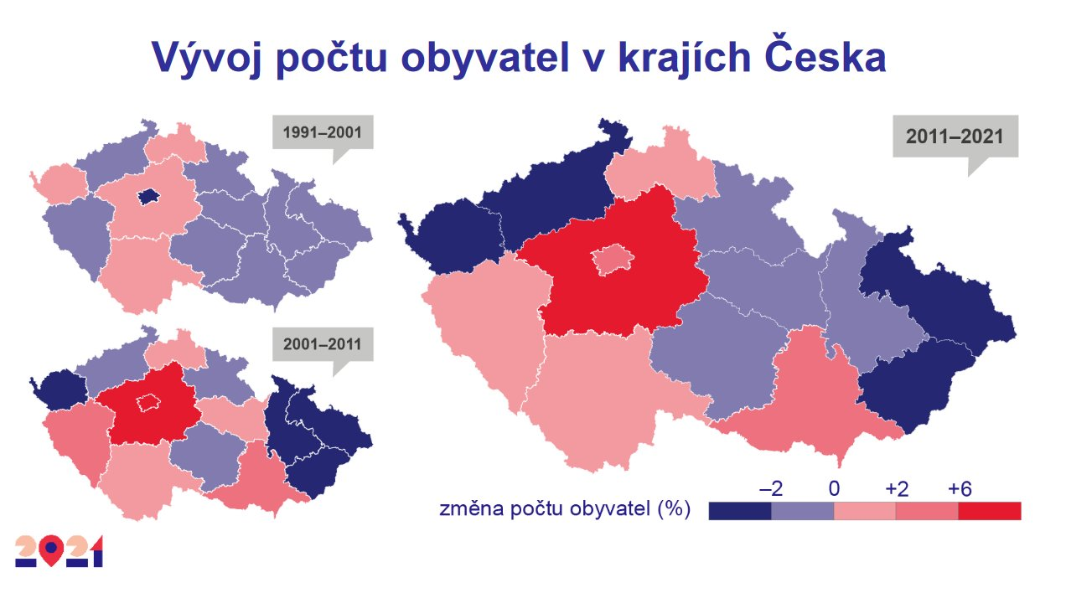
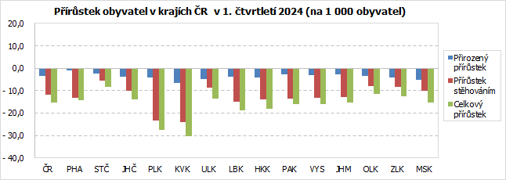
Základní východiska
19/49

Slide 20
Rizikové skupiny nezaměstnaných na trhu práce
Mladí lidé (absolventi)
Starší lidé (+55)
Ženy samoživitelky
Lidé bez kvalifikace (základní vzdělání)
Některá etnika
Osoby se zdravotním postižením (hendikepovaní)
20/49

Slide 21
Podílové ukazatele trhu práce
Míra ekonomické aktivity (participation rate) vyjadřuje podíl pracovní síly L (zaměstnaných a nezaměstnaných) na počtu všech osob starších 15ti let.
Míra zaměstnanosti vyjadřuje podíl počtu zaměstnaných na počtu všech osob starších 15 let
Míra nezaměstnanosti – přesněji obecná míra nezaměstnanosti vyjadřuje podíl počtu nezaměstnaných (U) na celkové pracovní síle (L) (v procentech).
21/49

Slide 22
Kde se dají tyto údaje zjistit
úplný census, tj. sčítání lidu (jen občas)
výběrová šetření pracovních sil (vybraný vzorek domácností a jejich monitoring) – využívá ČSÚ pro výpočet obecné míry nezaměstnanosti
sekundární prameny (např. statistiky Úřadu práce) – dříve se tak zjišťovala tzv. registrovaná míra nezaměstnanosti, ta ale byla nahrazena od roku 2013 ukazatelem – podíl nezaměstnaných osob (podíl dosažitelných uchazečů o zaměstnání ve věku 15-64 let ze všech obyvatel ve stejném věku)
22/49

Slide 23
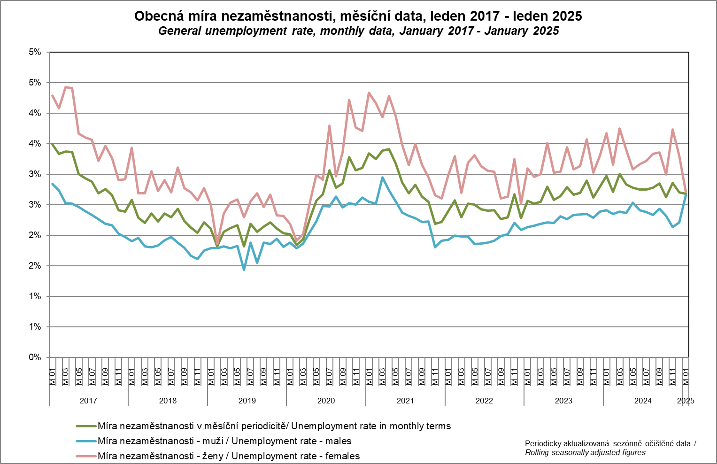
Podíl nezaměstnaných
23/49

Slide 24
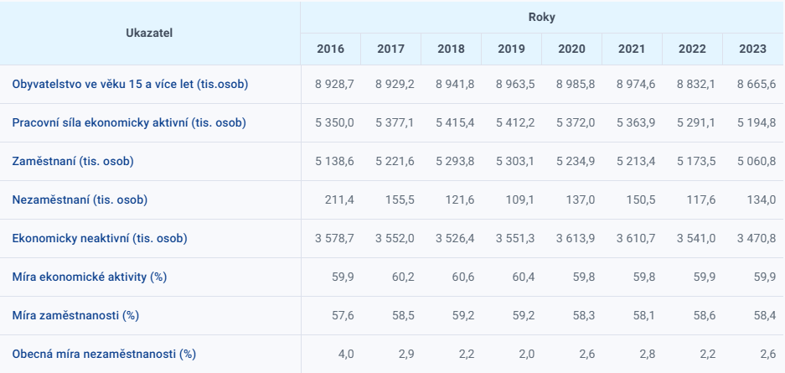
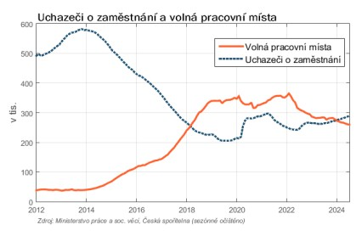
Základní ukazatele
25/49

Slide 25
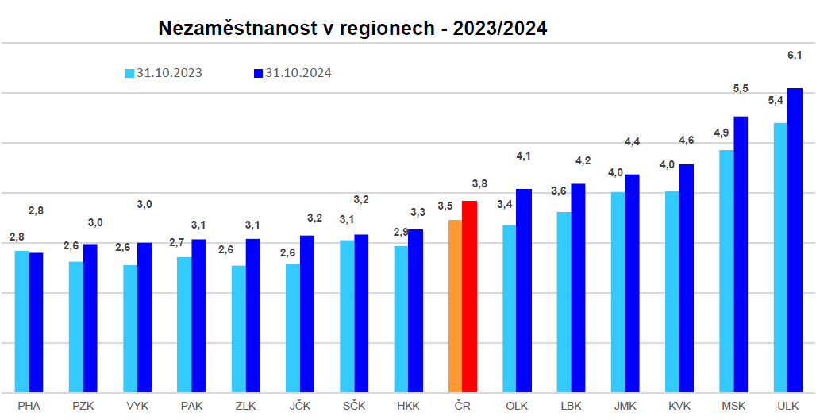
Podíl nezaměstnaných EU
26/49

Slide 26
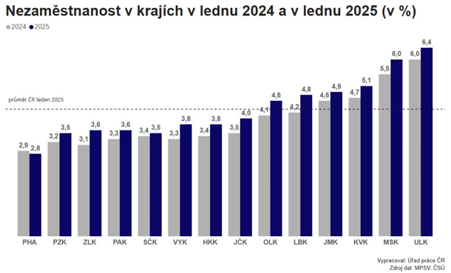
Podíl nezaměstnaných EU
26/49

Slide 27
Aspekty ovlivňující nezaměstnanost
průběhu hospodářského cyklu
probíhající strukturální změny
realizovaný vědeckotechnický rozvoj
rozsahu a formách státních zásahů do ekonomiky
integrační tendence
síla a politika odborů na trhu práce
institucionální nastavení (délka pracovního týdne, věk pro odchod do důchodu, výše sociálních dávek apod.)
pružnost trhu práce, resp. mezd
vývoj inflace
demografické faktory
27/49

Slide 28
Důsledky nezaměstnanosti
ekonomické (nejsou optimálně využity VF – viz PPF, zatížení SR, nižší spotřeba => nižší HDP)
sociální
psychické
28/49

Slide 29
Frikční nezaměstnanost
označována za „normální“, v podstatě zdravou formou nezaměstnanosti;
dobrovolný odchod ze zaměstnání za účelem nové práce;
časové hledisko – doba potřebná k nalezení nového pracovního místa (inzeráty, pohovory, vyhledávání) a taktéž následná změna pracovního místa (příprava, výměna např. bydliště apod.);
zpravidla v rozmezí 6-12 týdnů.
29/49

Slide 30
Sezónní nezaměstnanost
Krátkodobá;
příčiny:
  nepravidelnost produkce specifických odvětví (stavebnictví, těžba, zemědělství, cestovní ruch) či ve spotřebě existující sezónní výkyvy (vánoce, cestovní ruch, textil, zemědělství);
stát v těchto případech např. kompenzuje určité % mzdy po dobu těchto výkyvů, přičemž se tak udržuje pracovní síla a podnikateli nevznikají náklady během nečinnosti;
nebo stát přispívá zaměstnavatelům na pracovní pomůcky, pronájem strojů, tak aby mohl fungovat i během výkyvů.
30/49

Slide 31
Strukturální nezaměstnanost
nabídka práce určitého druhu (pohlaví, povolání, kvalifikace, regionu) je vyšší než poptávka, tj. existuje nesoulad mezi nabídkou a poptávkou;
důvodem je i nízká územní mobilita, mobilita v rámci změny kvalifikace (rekvalifikace).
31/49

Slide 32
Cyklická nezaměstnanost
je spojovaná s cyklickými výkyvy ekonomiky, je rozdílem mezi skutečnou mírou nezaměstnanosti a přirozenou mírou nezaměstnanosti.
32/49

Slide 33
Přirozená míra nezaměstnanosti
míra nezaměstnanosti, která je slučitelná s dlouhodobou rovnováhou ekonomiky, lze ji však charakterizovat také jako míru nezaměstnanosti, při které je skutečná a očekávaná inflace stejná
Někdy je definována jako tzv. plná zaměstnanost
Podmínku je rovnost počtu lidí opouštějících práci a počtu lidí nalézajících práci
33/49

Slide 34
Neklasické pojetí trhu práce
Poptávka a nabídka práce se shodují=>je dosažena plná zaměstnanost tj. přirozená míra nezaměstnanosti a rovnovážná reálná mzda. Předpokladem jsou dokonale pružné mzdy. Vzniká pouze dobrovolná nezaměstnanost a ekonomicky aktivní obyvatelstvo se člení na zaměstnané a dobrovolně nezaměstnané.
34/49

Slide 35
Keynesovské pojetí trhu práce
předpokládá strnulost mzdových sazeb, tj. nepružné nominální mzdové sazby. Existující nominální mzdová sazba je vyšší než její rovnovážná úroveň, a při této sazbě existuje určitá míra nedobrovolné nezaměstnanosti. Ekonomicky aktivní obyvatelstvo je potom tvořeno zaměstnanými a nezaměstnanými, kteří se člení na dobrovolně nezaměstnané a nedobrovolně nezaměstnané.
35/49

Slide 36
Okonův zákon
Vyjadřuje fakt, že při růstu nezaměstnanosti nad její přirozenou úroveň úměrně klesá hrubý domácí produkt (oproti potenciálnímu HDP).
Hrubý odhad ztráty blahobytu spojený s dočasným zvýšením míry nezaměstnanosti o jeden procentní bod by činil dvě až tři procenta reálného výstupu
je-li skutečná míra nezaměstnanosti na úrovni přirozené míry, pak Y = Y*, nebo také Y/Y* = 1. Je-li skutečná nezaměstnanosti vyšší u > u*, ekonomika nevyužívá své potenciální možnosti
36/49

Slide 37
Okonův zákon
Vyjadřuje fakt, že při růstu nezaměstnanosti nad její přirozenou úroveň úměrně klesá hrubý domácí produkt (oproti potenciálnímu HDP).
Hrubý odhad ztráty blahobytu spojený s dočasným zvýšením míry nezaměstnanosti o jeden procentní bod by činil dvě až tři procenta reálného výstupu
je-li skutečná míra nezaměstnanosti na úrovni přirozené míry, pak Y = Y*, nebo také Y/Y* = 1. Je-li skutečná nezaměstnanosti vyšší u > u*, ekonomika nevyužívá své potenciální možnosti
37/49

Slide 38
Okonův zákon
Okunův zákon, který říká, že pokud se zvýší skutečná míra nezaměstnanosti o 1 % oproti přirozené míře nezaměstnanosti, pak reálný produkt poklesne o 2 % oproti potenciálnímu produktu, respektive zvýšení nezaměstnanosti o 1 % znamená 2 % snížení produktu.
38/49

Slide 39
Příklady k procvičení

Slide 40
Příklad č. 1
K 1. lednu určitého roku bylo v ekonomice zaměstnaných 5 miliónů osob a 500 000 osob nezaměstnaných. Předpokládáme, že během roku ztrácí práci 2 % zaměstnaných a práci najde 38 % nezaměstnaných.
  Vypočítejte míru nezaměstnanosti,
  Vypočítejte počet nezaměstnaných, pokud skutečná míra nezaměstnanosti bude shodná s přirozenou mírou nezaměstnanosti.
40/49

Slide 41


Příklad č. 1
K 1. lednu určitého roku bylo v ekonomice zaměstnaných 5 miliónů osob a 500 000 osob nezaměstnaných. Předpokládáme, že během roku ztrácí práci 2 % zaměstnaných a práci najde 38 % nezaměstnaných.
  Vypočítejte míru nezaměstnanosti.
Přirozená míra nezaměstnanosti je taková míra, při které jsou ceny a mzdy v rovnováze, takže nedochází k inflaci. Je to míra nezaměstnanosti, která odpovídá potenciálnímu produktu. Přirozená míra nezaměstnanosti se liší podle zemí a mění se s časem.
u* = přirozená míra v nezaměstnanosti,
u = míra v nezaměstnanosti
z = míra ztráty pracovních příležitostí,
n = míra nových pracovních příležitostí
$$u= \frac{z}{z+n}∗100$$
$$u= \frac{0,02}{0,02+0,38}∗100$$
u = 5 % (míra v nezaměstnanosti je na 5 %).
41/49

Slide 42
Příklad č. 1
K 1. lednu určitého roku bylo v ekonomice zaměstnaných 5 miliónů osob a 500 000 osob nezaměstnaných. Předpokládáme, že během roku ztrácí práci 2 % zaměstnaných a práci najde 38 % nezaměstnaných.
  b) Vypočítejte počet nezaměstnaných, pokud skutečná míra nezaměstnanosti bude shodná s přirozenou mírou nezaměstnanosti.
U = u * EA
U = 5 % * 5 500 000
(převedeme si procento na číslo)
U = 0,05 * 5 500 000
U = nezaměstnané osoby,
Skutečná míra v nezaměstnanosti (u) bude totožná s přirozenou mírou v nezaměstnanosti (u*).
EA = ekonomicky aktivní obyvatelstvo (ekonomicky aktivní obyvatelstvo tvoří zaměstnaní i ti nezaměstnaní, kteří práci hledají a jsou ochotní během krátké doby nastoupit do práce (např. během 14 dnů)).
U = 275 000 osob.
(počet nezaměstnaných osob je 275 000)
42/49

Slide 43


Příklad č. 2
Víte, že počet osob v ekonomicky aktivním věku je 1 500. Z toho je počet studentů 180, počet zaměstnaných 1 100, počet žen na mateřské dovolené 75 a počet dlouhodobě nemocných 30. Vypočítejte míru nezaměstnanosti.
$$u= \frac{U}{L}= \frac{U}{E+U}$$
U = nezaměstnané osoby,
L = ekonomicky aktivní obyvatelstvo,
E = pracovní sála, tj. zaměstnané osoby a ti, kteří práci aktivně hledají.
U = počet nezaměstnaných; L = pracovní síla
U = 1 215 – 1 100 = 115
(1 500 – 180 – 75 – 30 = 1 215)
$$u= \frac{U}{L}=\frac{115}{1215}∗100$$
u = 9,47 % (míra v nezaměstnanosti je 9,47 %).
43/49

Slide 44
Příklad č. 3
V jisté zemi bylo zjištěno na základě posledního sčítání lidu celkem 800 mil. osob. Dále statistika vykázala celkem 150 mil. osob nezaměstnaných a 600 mil. osob výdělečně činných. Frikční nezaměstnanost je 9 mil. osob.
a) Vypočítejte celkový počet práceschopného obyvatelstva,
b) Vypočítejte míru nezaměstnanosti,
c) Vypočítejte míru nezaměstnanosti frikčně nezaměstnaných osob.
44/49

Slide 45
Příklad č. 3
V jisté zemi bylo zjištěno na základě posledního sčítání lidu celkem 800 mil. osob. Dále statistika vykázala celkem 150 mil. osob nezaměstnaných a 600 mil. osob výdělečně činných. Frikční nezaměstnanost je 9 mil. osob.
a) Vypočítejte celkový počet práceschopného obyvatelstva.
a) máme zjistit počet práceschopného obyvatelstva neboli ekonomicky aktivní obyvatelstvo:
L = ekonomicky aktivní obyvatelstvo
L = Z + N
L = 600 + 150
L = 750 (počet práceschopného obyvatelstva).
45/49

Slide 46
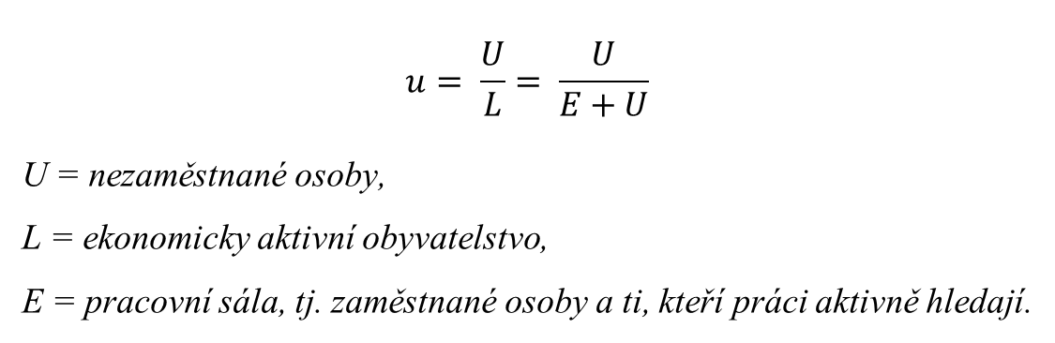
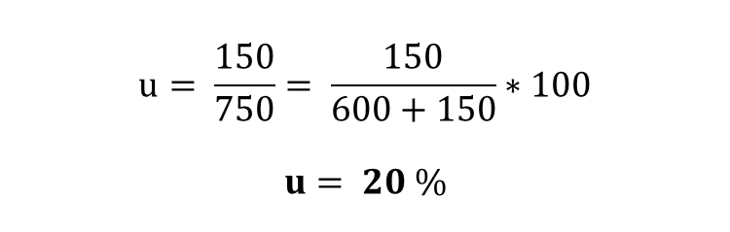
Příklad č. 3
V jisté zemi bylo zjištěno na základě posledního sčítání lidu celkem 800 mil. osob. Dále statistika vykázala celkem 150 mil. osob nezaměstnaných a 600 mil. osob výdělečně činných. Frikční nezaměstnanost je 9 mil. osob.
b) Vypočítejte míru nezaměstnanosti.
$$u= \frac{150}{750}= \frac{150}{600+150}∗100$$
$$u= 20 \%$$
$$u= \frac{U}{L}= \frac{U}{E+U}$$
U = nezaměstnané osoby,
L = ekonomicky aktivní obyvatelstvo,
E = pracovní sála, tj. zaměstnané osoby a ti, kteří práci aktivně hledají.
46/49

Slide 47


Příklad č. 3
V jisté zemi bylo zjištěno na základě posledního sčítání lidu celkem 800 mil. osob. Dále statistika vykázala celkem 150 mil. osob nezaměstnaných a 600 mil. osob výdělečně činných. Frikční nezaměstnanost je 9 mil. osob.
c) Vypočítejte míru nezaměstnanosti frikčně nezaměstnaných osob.
V daném bodě máme vypočítat míru nezaměstnanosti frikčně nezaměstnaných osob:
Frikční nezaměstnanosti vzniká důsledkem faktu, že rozsah zaměstnanosti je v nepřetržitém pohybu. Lidé dobrovolně přechází z jednoho zaměstnání do druhého, hledají výhodnější alternativu uplatnění svých vědomostí, dovedností a zkušeností.
$$u= \frac{U}{E+U}∗100$$
$$u= \frac{9}{600+9}∗100$$
$$u= 1, 48 \%$$
47/49

Slide 48


Příklad č. 4
V ekonomice je celkem 320 mil. obyvatel, z toho je 190 mil. zaměstnaných a 30 mil. nezaměstnaných.
Určete míru nezaměstnanosti.
$$u= \frac{U}{L}$$
$$u= \frac{30}{220}∗100$$
u = 13,64 %
nebo
$$u=\frac{U}{E+U}$$
$$u= \frac{30}{190+30}= \frac{30}{220}∗100=13,64 \%$$
$$u= \frac{U}{L}= \frac{U}{E+U}$$
U = nezaměstnané osoby,
L = ekonomicky aktivní obyvatelstvo,
E = pracovní sála, tj. zaměstnané osoby a ti, kteří práci aktivně hledají.
(Míra v nezaměstnanosti v dané ekonomice je 13, 64 %).
48/49

Slide 49
DĚKUJI ZA POZORNOST

